Slide 1

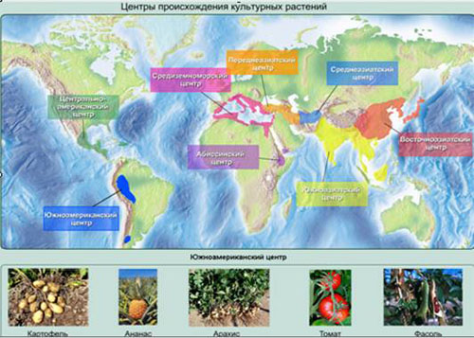
2-мавзу. Жаҳонда картошка етиштириш. Ўзбекистонда картошкачиликни ривожланиш истиқболлари

Slide 2
РЕЖА
1. Жаҳонда картошкани етиштириш
2. МДХ мамлакатлари картошка-чилиги
3. Ўзбекистонда картошкачиликни ривожланиш тарихи ва ҳозирги ҳолати.

Slide 3

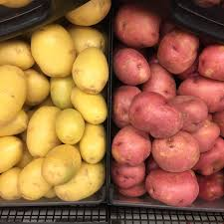
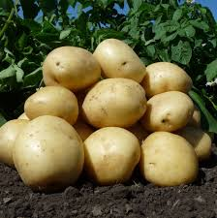
Жаҳонда картошкани етиштириш
Жаҳоннинг деярли барча мамлакатларида картошка етиштирилади. У кўпчилик мамлакатларда асосий озиқ-овқат ўсимлиги ҳисобланади.Картошка етиштириш сўнгги ўн йилликда 12-15 фоизга ошиб ва ундан ҳар йили 300 млн.т. атрофида ҳосил олинмоқда. Жаҳонда 1989 –1991 йилларда ўртача 265,9 млн.т. картошка етиштирилган бўлса, 1997 йилда эса у 301,6 млн.т. ташкил этди, 1998 йилда – 298 млн., 1999 йилда – 305,1 млн ва 2000 йилда эса 301,8 млн. т. етиштирилган
Бунда картошка етиштириладиган майдонларни маълум даражада кенгайгани ва ҳосилдорликни секин ўсаётганлиги кузатилади. Картошкачиликни бундай ривожланиши барча иқлимий минтақаларга хосдир.

Slide 4
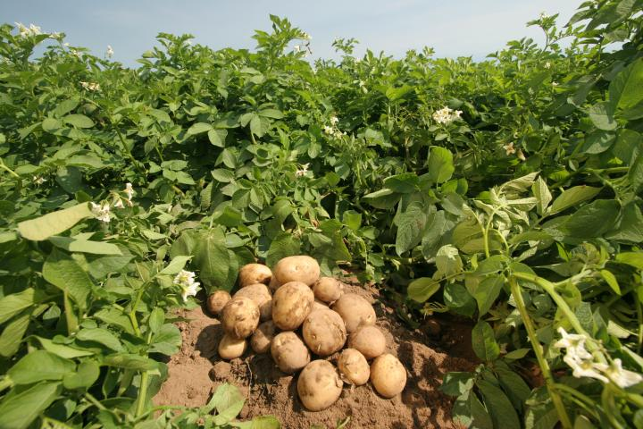
Картошка етиштириш бўйича биринчи ўрин Европа минтақасига мансуб бўлиб, у ерда 135-138 млн. т. ҳосил етиштирилади ёки дунёда бу экин экиладиган майдоннинг 46-47 фоизини шу минтақа ўзида мужассамлаштирган. Европа минтақасида Россия Федерацияси (32-35 млн.т.), Польша (16-25 млн.т.), Украина (13-18 млн.т.), Германия (10-12 млн.т.), Белоруссия (7,9-8,5 млн.т.), Нидерландия (7-8 млн.т.) ва Буюкбритания (7 млн.т.) энг кўп картошка ишлаб чиқарадиган давлатлар ҳисобланадилар.

Slide 5
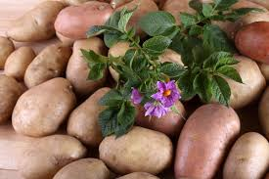
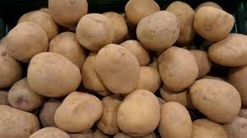
Жанубий Америка картошка ватани бўлишига қарамасдан, у нисбатан кичик майдонларда 1 млн.га.да картошка етиштириб 14-15 млн.т. ҳосил олади, ҳосилдорлиги 14 т/га. Аргентина бу минтақада картошка ишлаб чиқариш бўйича энг йирик давлат бўлиб, у ҳар йили 3,4-3,5 млн.т. картошка етказиб беради. У майдони жиҳатидан шимолий мамлакатлардан кейиндадир. Бу минтақада картошкани .энг юқори ҳосилдорлиги – 29 т/га. Перу минтақада картошка етиштиришда юқори ўринда бўлиб минтақадаги майдоннинг тўртдан бир қисмида (280 минг га дан кўпроқ) картошка экилиб 3 млн.т. кўп ҳосил олинади. Бу, минтақада ишлаб чиқариладиган картошкани бешдан бир қисмини ташкил этади. Шунинг учун Перу минтақада картошка етиштириш бўйича энг йирик давлат ҳисобланади, аммо бу мамлакатда картошкани ўртача ҳосилдорлиги паст – 11 т/гадан ошмайди. Бразилия ва Колумбия 170 минг гектарда картошка етиштириб 2,6-2,8 млн.т. дан туганак ишлаб чиқарадилар, ўртача ҳосилдорлиги 16 т/гадан юқори.

Slide 6
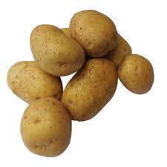
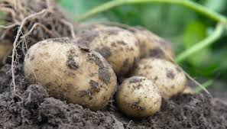
Табиий иқлим шароити қулай бўлган районларда картошкадан энг юқори ҳосил оладилар: Шимолий ва Марказий Америка, Ғарбий Европада. Картошка етиштириш учун энг қулай иқлим шароит Европанинг 50 ва 530 шимолий кенгликлари оралиғига жойлашган, Шимолий Франция, Австрия, Белгия, Германия, Нидерландия, Жанубий Англия ва Ирландия мамлакатларида мавжуддир.
Бу минтақалардан ташқари картошка етиштириш учун қулай бўлган шароит фақат айрим районларда, масалан Гольфстрим илиқ оқими таъсир этиб турадиган Норвегияда, шунингдек Италия, Испания, Португалия ва Грециянинг тоғолди ва тоғлик зоналарида мавжуд.

Slide 7
Қуйидаги кўрсаткичлар картошка етиштиришнинг иқтисодий самардорлигини чеклаб қўяди:
кўп миқдорда уруғлик материалларни талаб қилиниши;
вирусли касалликлар билан зарарланиш эҳтимоли, соғлом уруғлик етиштиришга сарф-харажатларни кўплиги ва уни тез-тез янгилаб туриш зарурати;
сақлашга кўп харажат бўлиши ва бунда кўп нобут бўлиши;
экиш ва ҳосилни йиғиштириш учун махсус машиналар тизимини зарурлиги, бу катта харажатлар билан боғлиқ бўлиб, ишлаб чиқаришни тегишлича мужассамлаштириш ва юқори ҳосил эвазига қопланиши мумкин;
тупроқ-иқлим шароити сабабли етиштиришни ва ҳосил йиғиштиришни тўлиқ механизациялаштиришга имконият бўлмаганида иш кучига талабни юқорилиги.

Slide 8
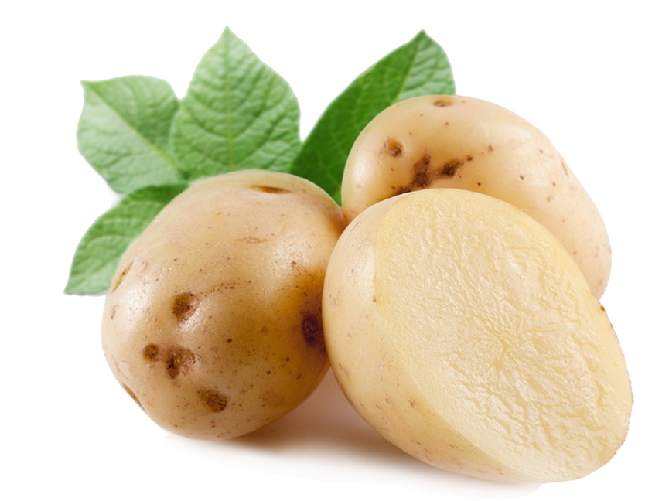
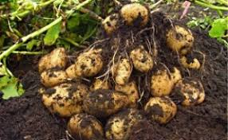
Совет Иттифоқи тугатилгунича 1989-1991 йилларда йилига 5951 мин.га картошка экиб, уни ишлаб чиқариш миқдори 66883 минг т. ташкил этган, ҳосилдорлик эса 11,2 т/га бўлган. Дунёда етиштириладиган картошканинг 25,1 ва экиладиган майдоннинг 33,6 фоизи Совет иттифиқига тўғри келган.
Иттифоқ даврида Россия Федерацияси, Украина ва Белоруссия картошка ишлаб чиқариш бўйича энг йирик давлатлар ҳисобланганлар. Бу мамлакатлар ҳозир ҳам МДХ да картошка ишлаб чиқариш бўйича ўз мавқеларини сақлаб қолганлар. Картошка уруғчилиги ва ишлаб чиқаришда механизациядан фойдаланиш бу мамлакатларда бошқа давлатларга нисбатан юқори даражада ташкил этилган.
МДХ мамлакатлари картошкачилиги.

Slide 9
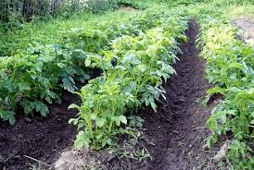
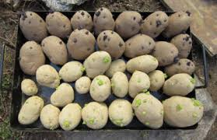
Россиянинг картошка етиштириладиган асосий регионлари агроиқлим шароити тупроқ таркиби ва унумдорлигини ҳар хил бўлиши, ўсув даврида табиий ёғингарчиликни бир хилда тақсимланмаслиги, самарали ҳароратни ҳар хил бўлиши, совуқсиз кунлар давомийлигини турлича бўлиши ва бошқа омиллар билан характерланади. Бу, шароитга мос келадиган картошка навлари ва етиштириш даврида табақалашган агротехника қўллашни тақозо қилади.
РФ селекция ютуқлари Давлат реестрига картошкани 180 дан ортиқ навлари киртилган бўлиб, шундан ярми маҳаллий, 30 дан ортиғи яқин ва 60 дан кўпроғи эса узоқ хорижий давлатларга тааллуқлидир.

Slide 10
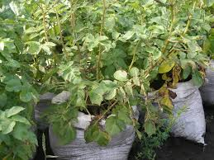
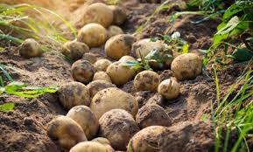
Белоруссияда картошкачилик энг яхши ривожланган соҳадир. Бу мамлакатда сўнгги йиллари 7,5-8,35 млн.т. картошка ишлаб чиқарилмоқда. Белоруссия картошка ишлаб чиқариш бўйича жаҳонда сакизинчи ўринни, ҳар бир истеъмолчига ишлаб чиқариши (970-1050 кг) бўйича эса биринчи ўринни эгаллайди. Картошка бу мамлакатда 660-725 минг гектарда етиштирилади ва ўртача ҳосилдорлиги 11-12 т/га. Иқлим шароитнинг қулайлиги, яхши моддий-техник базасини мавжудлиги, сотиш учун потенциал имкониятлар борлиги ва бозорнинг яқинлиги картошкачилик соҳасини экспортбоп тармоқ даражасига кўтармоқда.

Slide 11
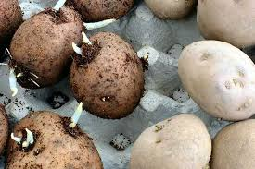
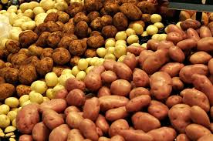
Марказий Осиё аҳолиси Совет Иттифоқи тарқалиш давригача асосан Россия ва Белоруссиядан келтирилган картошка билан таъминланган. Иттифоқдош республикалар мустақиллик эълон қилганидан сўнг, бу регион мамлакатларини бозор иқтисодиётига ўтиши, озиқ-овқат хавфсизлигини таъминлашга интилишлари картошка экиладиган майдонларни кенгайишига ва уни ишлаб чиқаришни кўпайтиришга сабаб бўлди. Бу мамлкатларга озиқовқат учун четдан картошка келтириш (Туркманистондан бошқа) тўхтатилди. Бу регион мамлакатларида маҳаллий селекция навлари кам, шунинг учун бу ерларда асосан россия ва голландия картошка навлари экилади. Бу ерда картошка уруғчилиги навларни алмаштириш, янгилаб туришга асосланган.

Slide 12
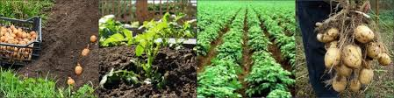
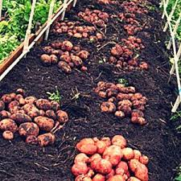
МДХда картошкачиликнинг илмий асосларини ишлаб чиқиш, илмий изланиш ишлари ва кадрлар тайёрлаш билан боғлиқдир. А.Т.Болотов (1738-1833) ХVIII асрда картошкачиликни ривожлантиришга ўзининг салмоқли ҳиссасини қўшган, Россияда агрономияга асос солганлардан бири бўлиб, картошка етиштириш бўйича қатор ишлар муаллифи бўлган олимдир.
Россия картошкачилигини ривожланишида петербургли таниқли сабзавотчи Е.А.Грачевнинг (1826-1874) қўшган ҳиссаси жуда каттадир. У аввал чет эл навларини россия иқлим шароитига интродукция қилиш билан, сўнг селекция ишлари билан шуғулланди. У атоқли Ранняя Роза, Император, Рихтер ва бошқа навларни интродукция қилди.

Slide 13

Николай Николаевич Балашев Ўзбекистоннинг иссиқ, қуруқ иқлим шароитида картошкани биологик хусусиятлари ва етиштириш технологияси бўйича катта илмий изланиш ишларини ўтказди.
У эрта баҳор ва ёзги муддатларда экишга лойиқ юқори ҳосилли картошка навларини танлаган. Н.Н.Балашев картошка учун энг яхши ўтмишдош экинларни, экиш муддатларини, озиқланиш майдонлари, суғориш ва ўғитлардан фойдаланиш тартиби, туганакларни экишга тайёрлаш усуллари, картошкани айниш сабабларини аниқлади ва айнимаган соғлом уруғлик картошка етиштириш усулларини таклиф этган. У муаллифлигида 200 дан ортиқ илмий ишлар чоп этилган, шу жумладан “Культура картофеля в Узбекистане”, “Летние посадки картофеля”, “Выращивание овощей и картофеля в условиях орошения”, “Вопросы семеноводства картофеля в Узбекистане” каби фундаментал монографиялари ўз салоҳиятига эгадир.

Slide 14
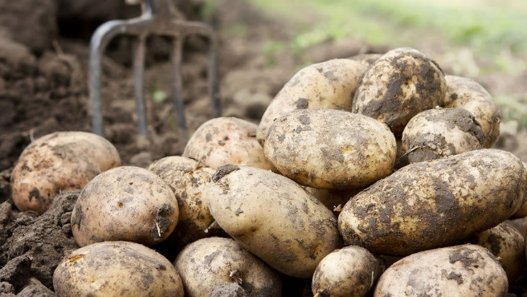
Ўзбекистонда картошкачиликни ривожланиш тарихи ва ҳозирги ҳолати.
Картошка Ўзбекистонга келтирилганидан сўнг биринчи 30 йил мобайнида у экиладиган майдон жуда секинлик билан кўпайиб, ХIХ аср охирида атиги 250 га ни ташкил этди. Ҳосилдорлик 5-6 т/га эди. ХIХ асрнинг охирги ўн йиллигида экин майдонлари кескин ўса бошлади ва ХIХ асрнинг охириги келиб картошка майдонлари минг гектардан ошди. Картошка етиштириладиган майдонлар биринчи жаҳон урушига қадар жадал суръатда кўпайди. Бу даврда ўртача ҳосилдорлик 5-7 т/га ташкил этди. Биринчи жаҳон уруши ва айниқса гражданлар уруши йилларида картошка экиладиган майдонлар кескин қисқарди.

Slide 15
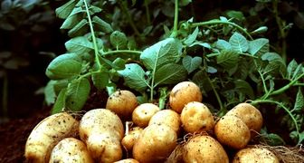
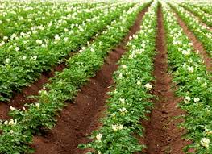
Республикада 80-нчи йилларгача элита ва бирламчи уруғчилик амалда бўлмаган. Картошкачилик четдан келтирилган уруғликларга асосланган эди. Ўзбекистон мустақилликка эришганидан сўнг картошкачиликни ривожланиш тарихида янги давр бошланди. Аҳолини картошкага бўлган талабини ва озиқ-овқат хавфсизлигини таъминлаш муаммоси республикада картошка етиштиришни кўпайтириш масаласини қўйди.
Биринчи уч йил мобайнида картошка экиладиган майдонларни кенгайтириш, ҳосилдорлик ва ялпи ҳосилни кўпайтириш ишлари олиб борилди. Картошка ишлаб чиқариш 1991 йилда 351,2 минг т. ташкил этган бўлса, 1994 йилда 567,1 минг т.етди. Бу четдан келтириладиган картошка келтиришни чеклади.

Slide 16
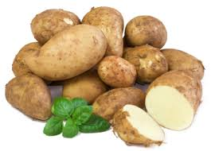
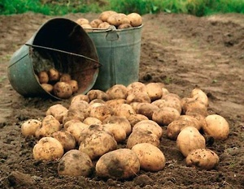
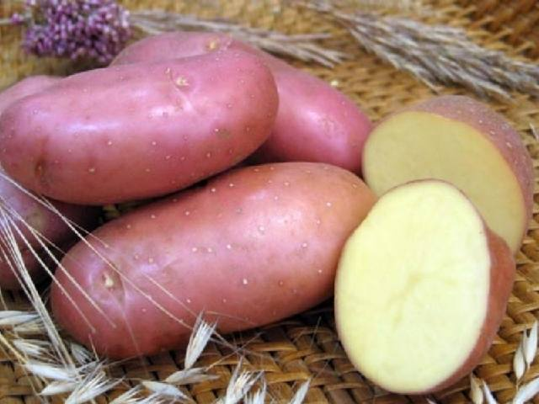
Ўзбекистон мустақилликка эришганидан сўнг қишлоқ аҳолиси социал мавқеини яхшилаш чора-тадбирлари қабул қилинди. Пахта экиладиган майдонларни қисқартириш ҳисобига қишлоқ аҳолиси томорқа учаткалари кенгайтирилди.
Натижада томорқа участкалари ҳамда деҳқон хўжаликларида етиштирилган картошка ҳосили салмоғи тобора кўпайиб бормоқда.
Шу сабабли шахсий ва ёрдамчи хўжаликларни салмоғи кескин кўтарилиб, улар картошка ишлаб чиқаришда устунлик қилмоқдалар.
Картошка ишлаб чиқариш ислоҳат ўтказилишидан олдин томорқа хўжаликларида 40-45 фоизни ташкил этган бўлса, бу тоифадаги хўжаликлар сўнгги йилларда уни ишлаб чиқариши 85-90 фоизга етди.

Slide 17
ЭЪТИБОРИНГИЗ УЧУН
РАҲМАТ!

